Slide 1
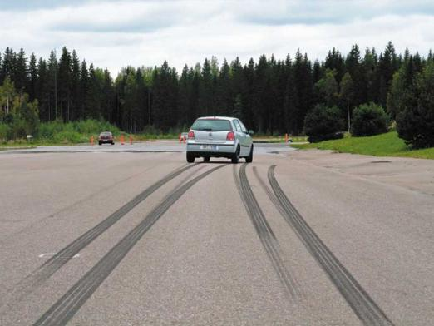
Сбавь скорость! Сохрани жизнь!

Slide 2
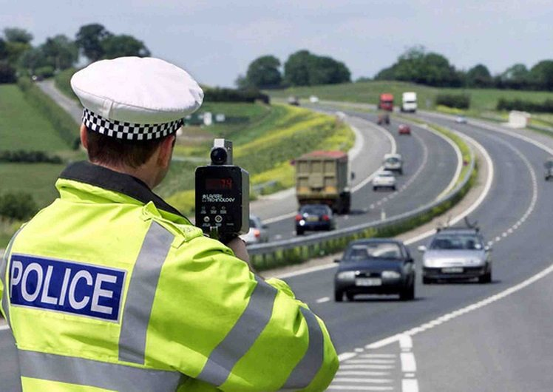
Скорость движения
Водитель должен вести транспортное средство со скоростью, не превышающей установленного ограничения, учитывая при этом интенсивность движения, дорожные и метеорологические условия, особенности и состояние автомобиля и груза.

Slide 3
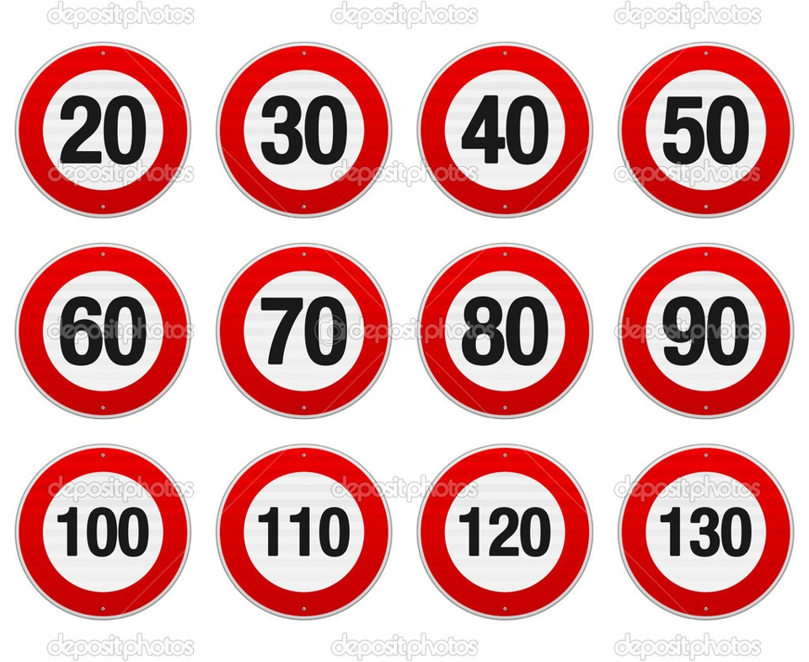
В условиях города нельзя разгоняться быстрее 60 км/час (ПДД 10.2). На отдельных магистралях разрешается двигаться быстрее, но при условии установки соответствующих разрешающих знаков.

Slide 4
Скорость движения
В населенных пунктах разрешается движение транспортных средств со скоростью не более 60 км/ч

Slide 5
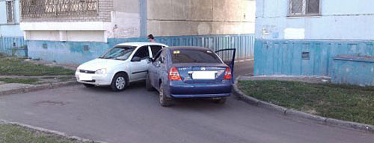
Скорость движения
в жилых зонах и на дворовых территориях не более 20 км/ч.

Slide 6
несоблюдения ПДД и нарушения скоростного режима
В России за один только апрель 2017 года произошло около 46 000 аварий, в которых было травмировано более 60 000 человек, а 5714 расстались с жизнью.

Slide 7
Одна из главных причин аварий — нарушение скоростного режима. Из-за этого на российских дорогах происходит приблизительно треть всех ДТП.

Slide 8
Согласно многочисленным данным год большая часть нарушений происходит по следующим причинам:
неоправданно рискованное поведение на проезжей части и намеренное несоблюдение ПДД ;
вождение в состоянии алкогольного или наркотического опьянения;
превышение скорости;
неисправное состояние транспортных средств, а именно тормозной системы;
несоблюдение дистанции;
некорректное поведение в экстремальных ситуациях — люди начинают путать педали, принимают неверные решения.

Slide 9
Согласно результатам технических испытаний, сильный удар движущегося автомобиля о какое-либо препятствие по силе соответствует падению:
столкновение транспортного средства с другим автомобилем или иным препятствием даже при небольшой скорости угрожает людям травмой, а в самом худшем случае – и гибелью.
при 35 км/ч - с 5-метровой высоты;
при 55 км/ч - 12 метров (с 3-4 этажа);
при 90 км/ч - 30 метр (с 9 этажа);
при 125 км/ч - 62 метр.

Slide 10
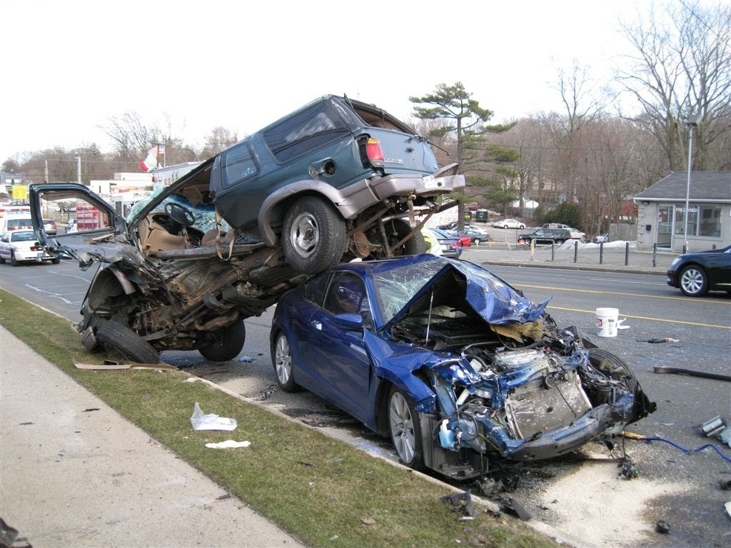

Slide 11
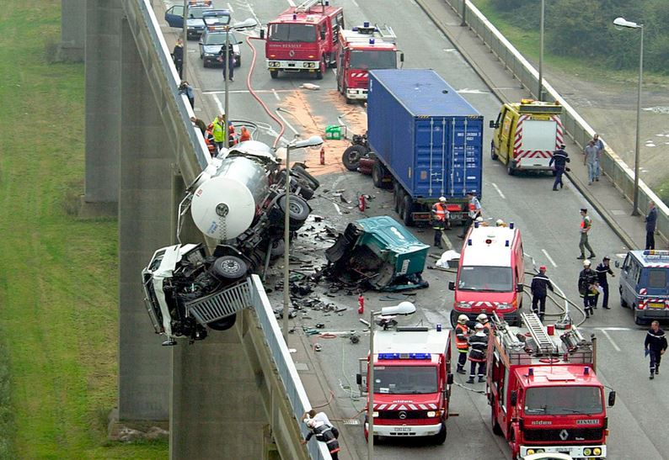

Slide 12
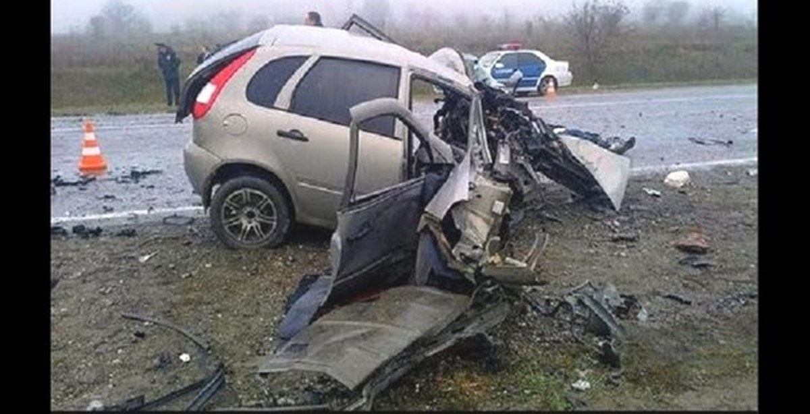

Slide 13
Тормозным путем автомобиля называют то расстояние, которое машина по инерции проходит после того, как сработала тормозная система.

Slide 14
Из чего складывается тормозной путь автомобиля?

Slide 15
Зависимость тормозного пути от состояния дороги

Slide 16
Согласно данным ВОЗ, при аварии, если скорость автомобиля была ниже допустимой в 60 км/ч хотя бы на 5 км/ч, вероятность выжить существенно возрастает. При превышении скорости на те же 5 км/ч выжить в аварии практически невозможно.

